Slide 1
Kubernetes
C’était comment avant ?
B. Froger (2024)

Slide 2
Objet de cette présentation
Kubernetes (ou K8S) qu’est ce que c’est ?
Kubernetes (« k8s » ou « kube ») est une plateforme Open Source d'orchestration des conteneurs qui automatise de nombreux processus manuels associés au déploiement, à la gestion et à la mise à l'échelle des applications conteneurisées dans le Cloud.
Pour les personnes ne comprenant pas ce premier paragraphe, ce document est fait pour vous !

Slide 3
Fil conducteur
Afin de vous expliquer a quoi correspond la définition qui a été donnée sur la page précédente, je prendrais comme fil conducteur les recettes de cuisines.
Avec ce fil conducteur, je vais montrer comment on est passé de la transmission orale à l’utilisation d’une application dans le cloud pour trouver une recette de cuisine

Slide 4
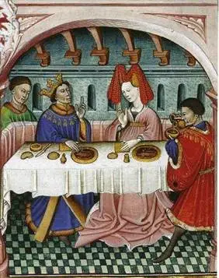
Transmission Orale
Avant l’avènement de l’imprimerie, le seul moyen de transmettre des recettes c’était la transmission orale
Les recettes étaient alors « stockées » dans la mémoire des cuisinier(e)s

Slide 5

Avènement du livre
L’imprimerie à révolutionné la cuisine, car on peut désormais avoir un recueil répertoriant un grand nombre de recettes

Slide 6
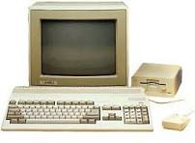
Arrivée de l’informatique
Les ordinateurs ont bouleversé ce monde du « papier », désormais on peut avoir l’équivalent d’un livre dans son ordinateur.
Un programme dispose de toutes les recettes (enfin presque) qui sont stockées dans votre ordinateur (sur son disque dur)
Pour bénéficier de nouvelles recettes il faut mettre à jour le programme

Slide 7

Décomposition programme et données
Afin de ne pas avoir a télécharger le programme a chaque fois que de nouvelles recettes sont publiées, on a séparé la programme en 2 : les données (base de données) d’un coté et le traitement des données de l’autre (programme).
Les informations sont toujours en local dans votre machine ; mais la mise a jour est simplifiée (juste la base de données à mettre à jour)

